Slide 1

Viry, mobily a my
petr@fpl.cz

Slide 2
Viry, mobily a my
Malware
petr@fpl.cz

Slide 3

Malé ohlédnutí
1987-1995 Doba DOSová
1995-2000 Makrověk
1994-2004 Éra massmailová
2004-???? Etapa webová

Slide 4
Životní prostředí
1987-1995 Doba DOSová
MS-DOS jako dominující operační systém
1995-2000 Makrověk
Příliš chytré aplikace MS Office
1994-2004 Éra massmailová
Internet
2004-???? Etapa webová
Internet dostupný pro každého

Slide 5
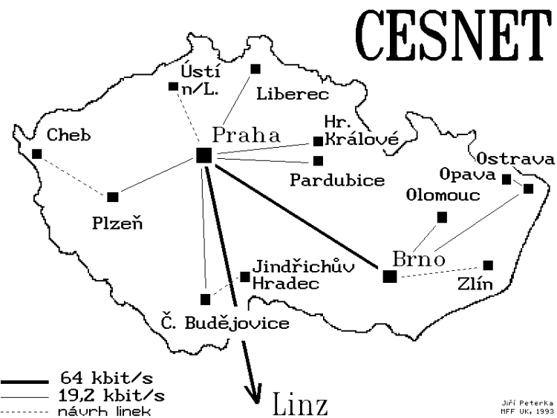
Internet v roce 1993

Slide 6
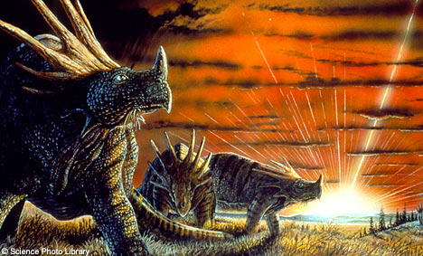
Vymření
1987-1995 Doba DOSová
Windows 95
1995-2000 Makrověk
Office 2000
1994-2004 Éra massmailová
XP SP2 & Mydoom.A
2004-???? Etapa webová
… bohužel ….

Slide 7
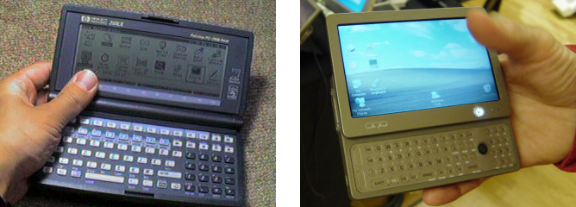
Mobilní zařízení
HP 95LX (1991)
OQO 01 (2004)

Slide 8
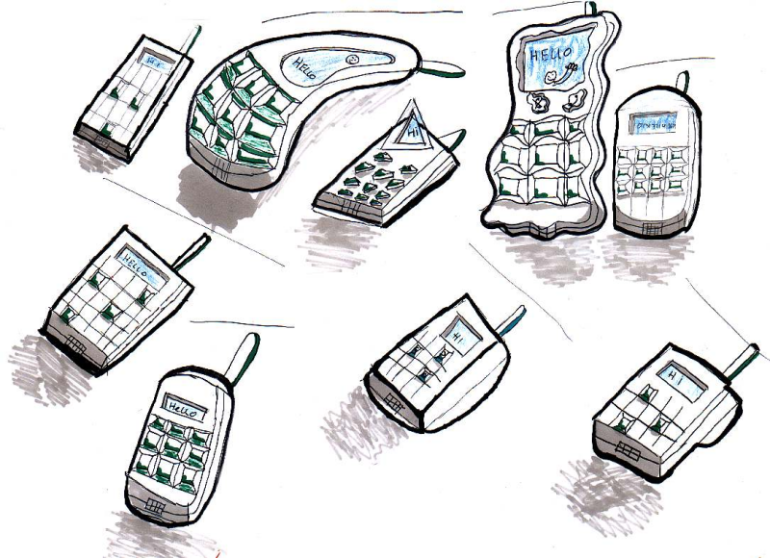
Chytré telefony

Slide 9
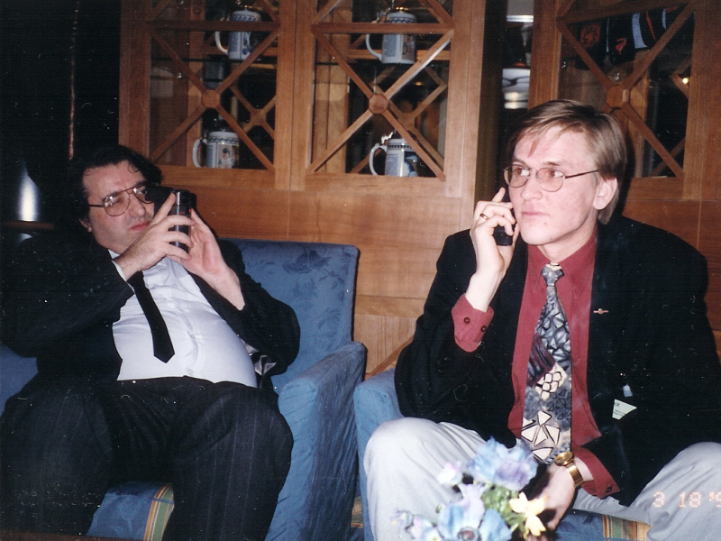
Mikko Hypponen

Slide 10
Chytré telefony
2001 Symbian
Ericsson R380 (2002 Nokia 7650, SE P800)
2002 Palm OS
Handspring Treo 180
2002 Blackberry
RIM 5810
2003 Windows Mobile
HP iPAQ h6315

Slide 11
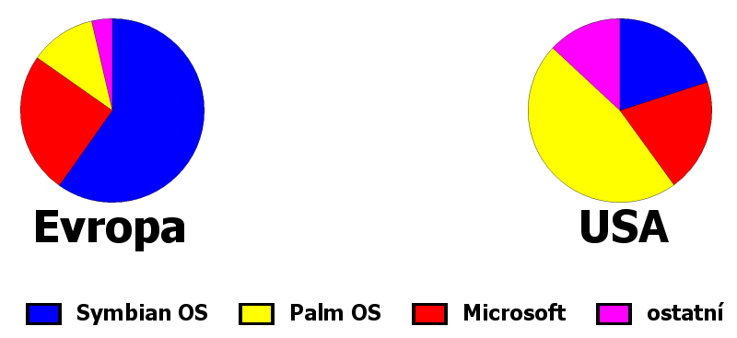
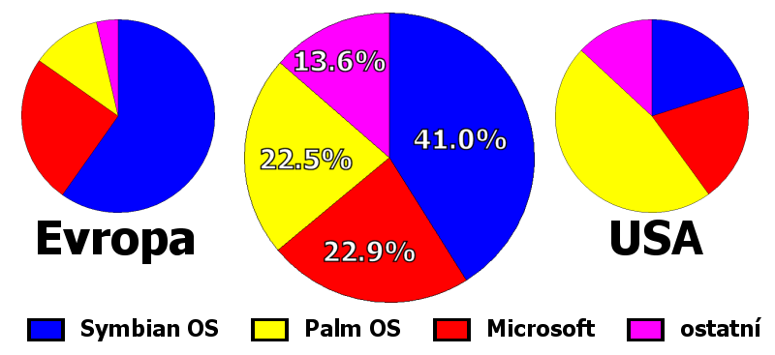
Mobily v roce 2004
Symbian
Windows Mobile
Palm OS

Slide 12
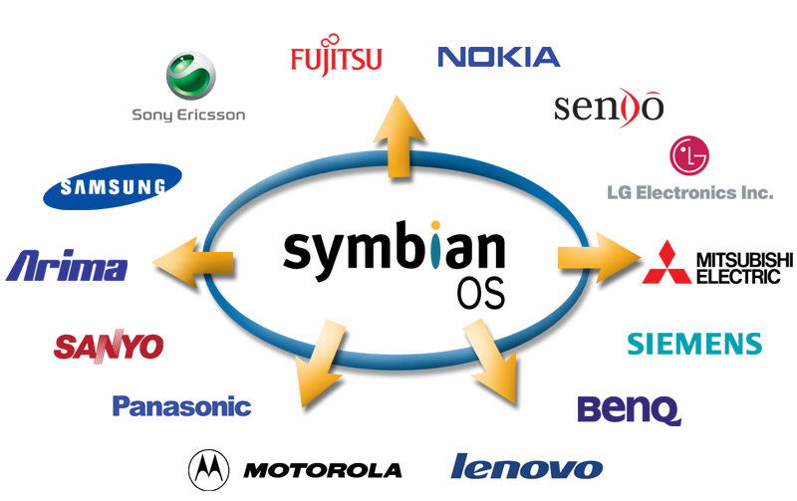
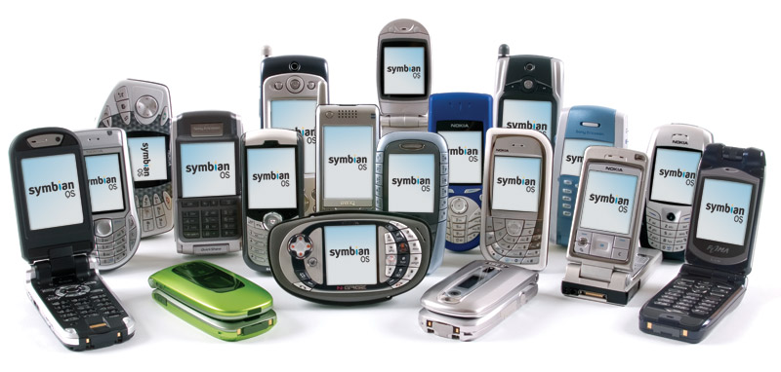
Symbian

Slide 13
Symbian
H1 2004
Prodáno 5 milionů nových telefonů

Slide 14
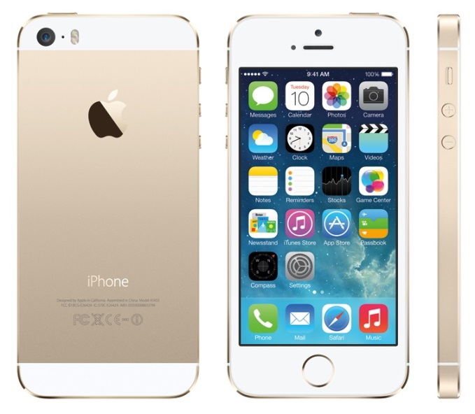
Symbian
H1 2004
Prodáno 5 milionů nových telefonů
První týden (2012)
iPhone 5 - 5 milionů telefonů
První víkend (2013)
iPhone 5s/5c - 9 milionů telefonů

Slide 15
Symbian
H1 2004
Prodáno 5 milionů nových telefonů
Antiviry
F-Secure
McAfee
SimWorks
TSG Phone Safe
FB-4 SoftBlock

Slide 16
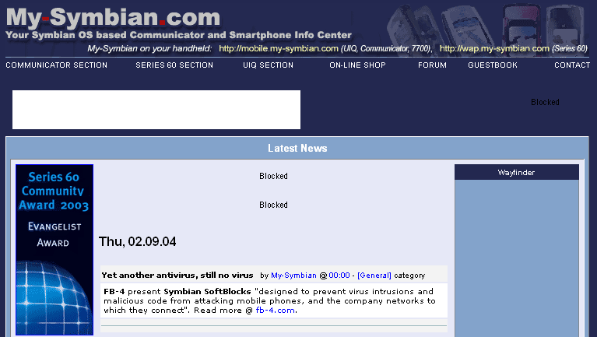
Symbian
Yet another antivirus, still no virus

Slide 17
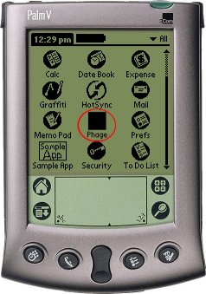
PalmOS/Phage
září 2002
Overwriting virus

Slide 18
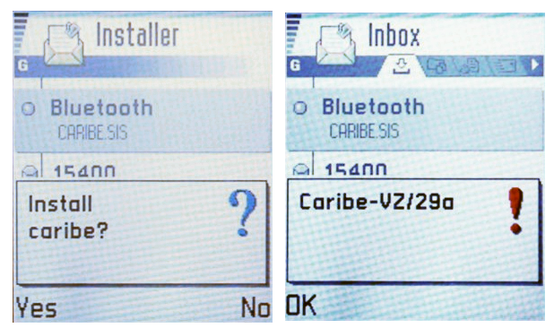
SymbOS/Cabir
červen 2004
Bluetooth

Slide 19
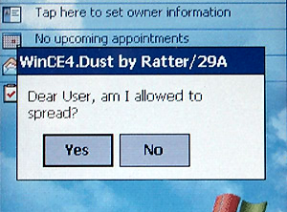
WinCE/Duts.A
červenec 2004
Bluetooth

Slide 20
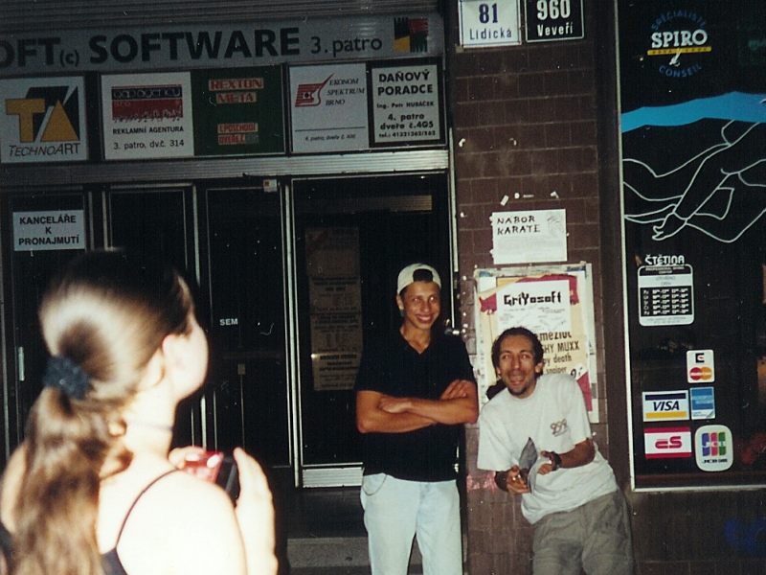
29A

Slide 21
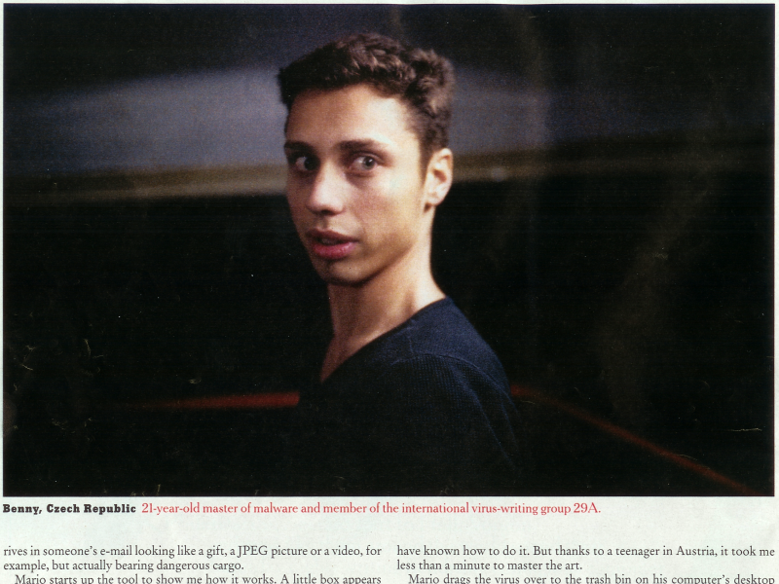
Benny/29A
8.2.2004
Velký článek v příloze NY Times

Slide 22
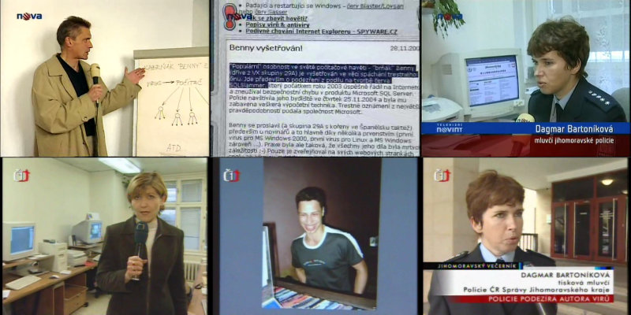
Benny/29A
25.11.2004
Domovní prohlídka, zabavení počítačů a médií

Slide 23
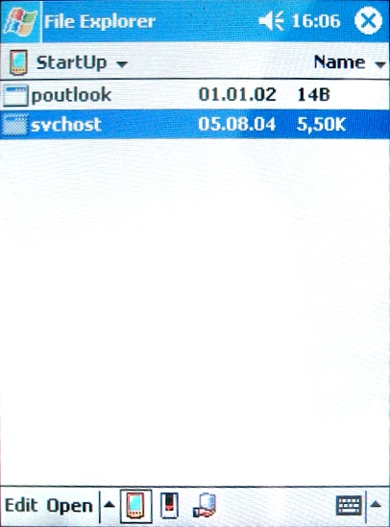
WinCE/Brador
srpen 2004
Backdoor
@ukr.net

Slide 24
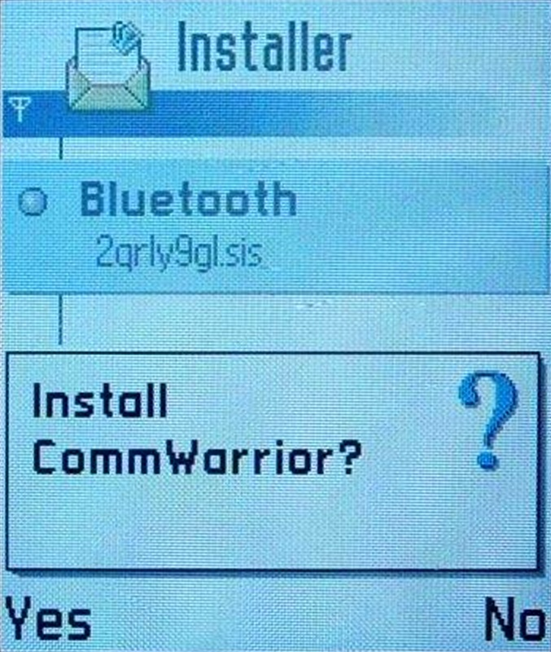
SymbOS/CommWarrior
březen 2005
Bluetooth
MMS

Slide 25
Chytré telefony
2001 Symbian
Ericsson R380 (2002 Nokia 7650, SE P800)
2002 Palm OS
Handspring Treo 180
2002 Blackberry
RIM 5810
2003 Windows Mobile
HP iPAQ h6315

Slide 26
Chytré telefony
2001 Symbian
Ericsson R380 (2002 Nokia 7650, SE P800)
2002 Palm OS
Handspring Treo 180
2002 Blackberry
RIM 5810
2003 Windows Mobile
HP iPAQ h6315
2007 iOS
iPhone
2008 Android
HTC Dream

Slide 27
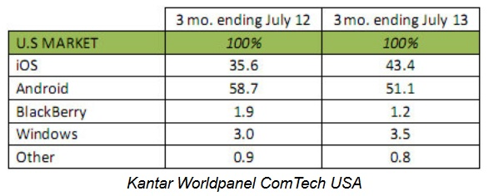
Android a iOS
USA
Q2 2012 vs. Q2 2013

Slide 28
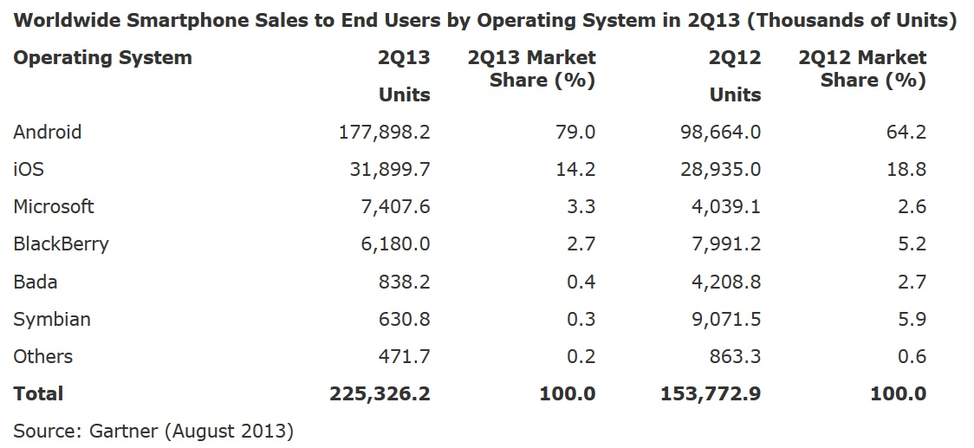
Android a iOS
Svět
Q2 2012 vs. Q2 2013

Slide 29
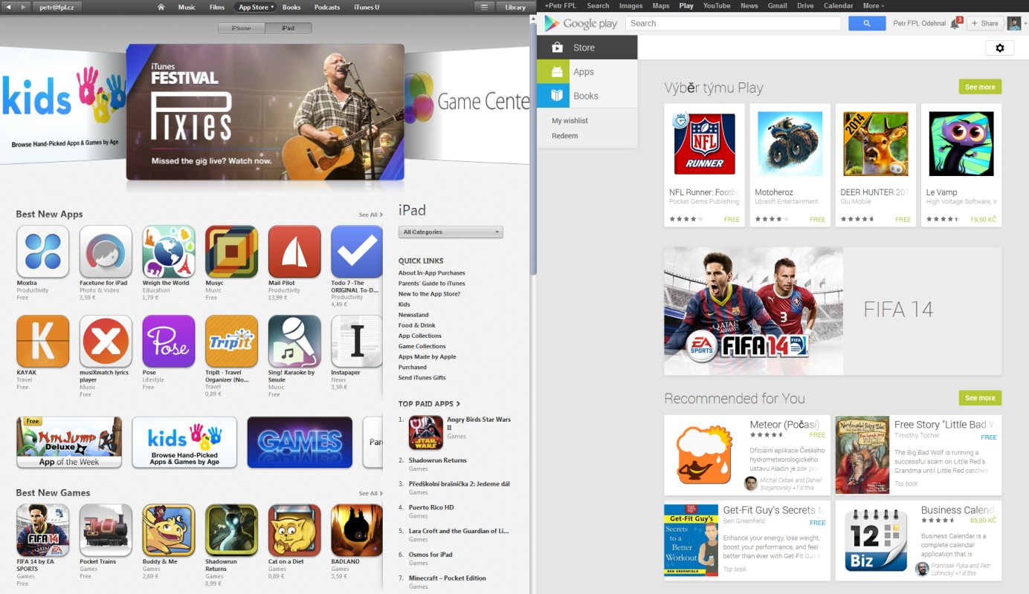
Android a iOS
Apple store
Google play

Slide 30
Store, Play, Market …
Ověřování identity autora
Googlí dev účet za $25 vs. $100
3rd party aplikace
Proces schvalování aplikací
https://www.usenix.org/system/files/conference/usenixsecurity13/sec13-paper_wang_2.pdf
Sandbox
Apps Permissions

Slide 31
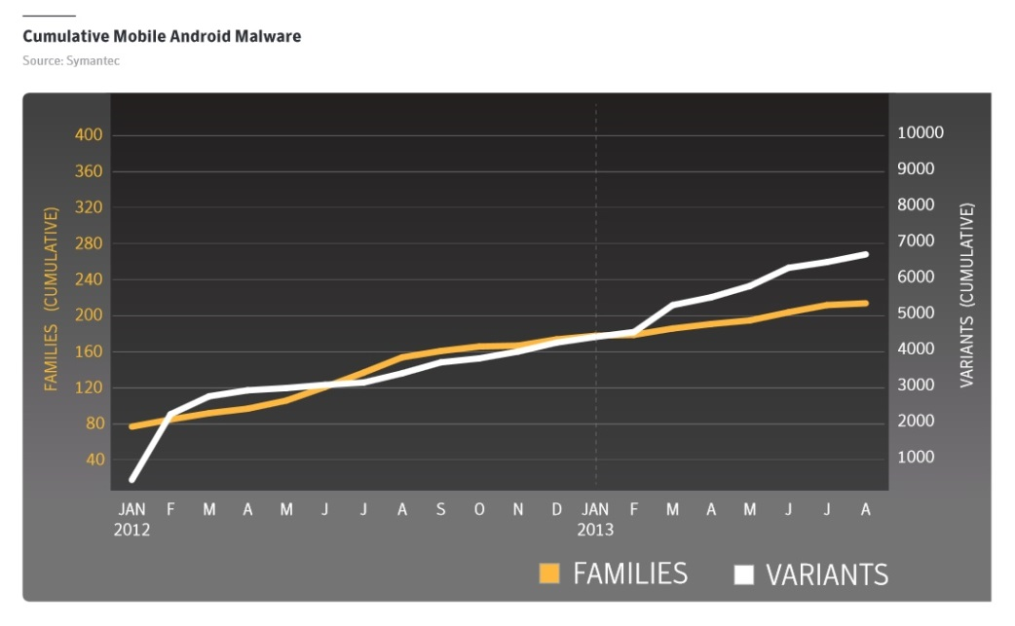
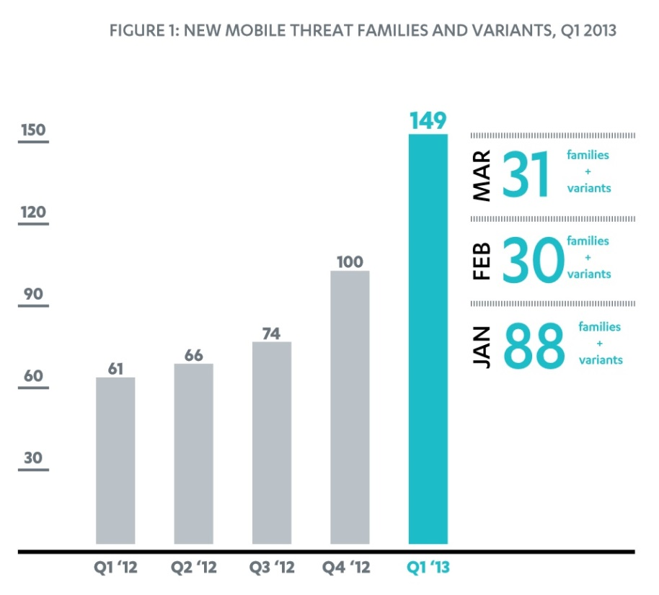
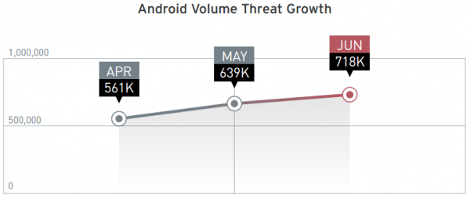
Android
Symantec, F-Secure, Trend Micro

Slide 32
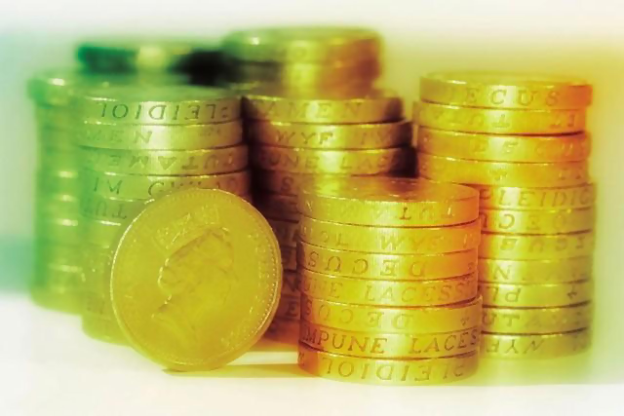
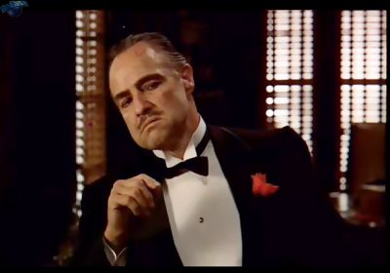
A už to zvolna začíná …

Slide 33
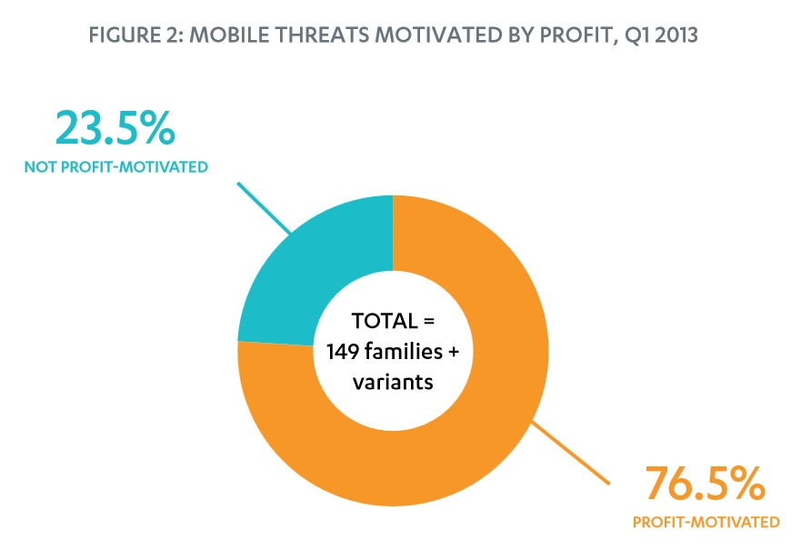
Prachy, prachy, prachy …

Slide 34
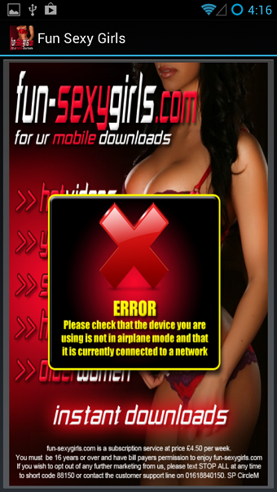
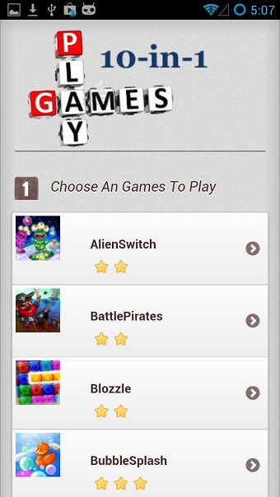
Premium SMS

Slide 35
Premium SMS
A1 Aggregator Limited
Upravená verze hry (Angry Birds a pár dalších)
Tři SMS á £ 5
Způsobená škoda v UK £ 27 850
Pokuta od regulátora £ 50 000
A vrátit všem zákazníkům peníze

Slide 36
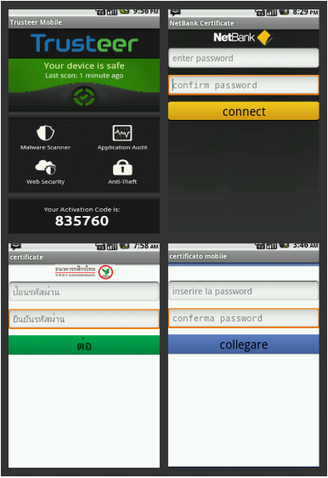
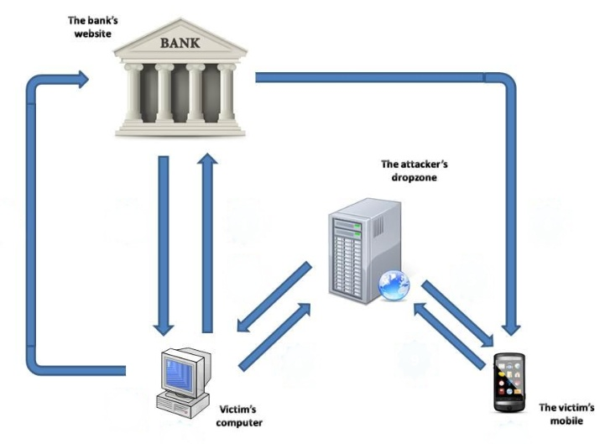
Perkele
Injektovaný skript
Zadej info o mobilu
QR kód

Slide 37
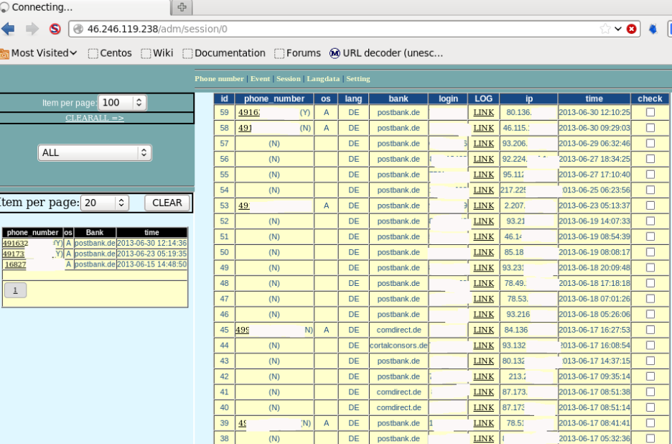
Perkele

Slide 38
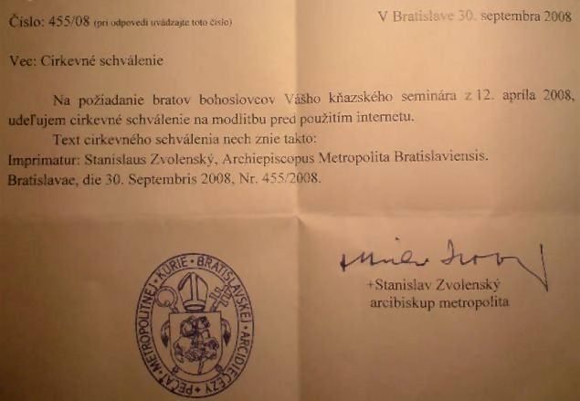
Jedna z možností obrany
Všemohoucí věčný Bože, který jsi nás stvořil
k obrazu svému a nařídil jsi nám, abychom všechno
dobré, pravdivé a krásné hledali především
v božské osobě Tvého jediného syna, našeho pána
Ježíše Krista, prosíme Tě, dej, abychom, na
orodování svatého Izidora, biskupa a učitele,
na cestách internetem vedli naše ruce a oči k tomu,
co je milé Tobě a každého člověka, kterého
potkáme, přijímali s láskou a trpělivostí.
Skrze Krista našeho Pána.
Amen.

Slide 39


A jako host vystoupí

